Slide 1
2023년
선생님과 친구들

Slide 2
지하람 전도사님

Slide 3
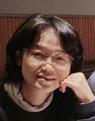
이정임 권사님

Slide 4
6세
김도경
김사랑
오은경 선생님

Slide 5
6세
신도준
임지섭
서주원
신선애 선생님

Slide 6
5세
박로빈
현하빈
잏이홍순 선생님

Slide 7
4세
신나은
서호원
김일해 선생님

Slide 8
4세
박로제
이나엘
김현희 선생님

Slide 9
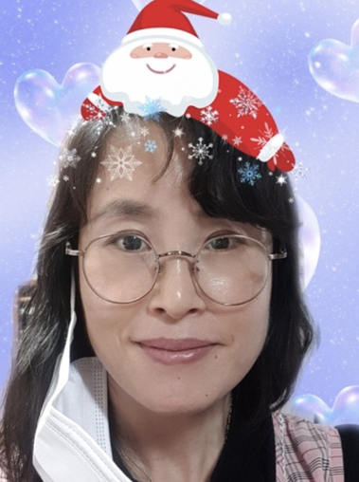
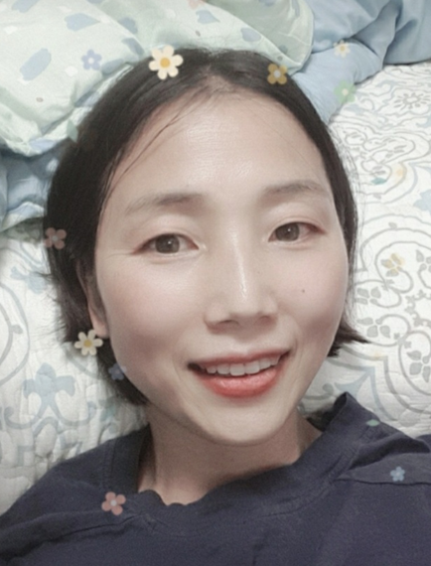
4세
지민정 선생님
김한솔
신지유
임계숙 선생님

Slide 10
반주
김하민

